Slide 1
“一块五”——问卷调查分析系统（Demo版）
王喧 陈蔚燕

Slide 2
目录
系统概述
需求分析与建模
设计与建模
下一步计划

Slide 3
系统概述
系统功能简介
  总共分为四个模块：问卷发布、问卷填写、个人信息管理、论坛模块
系统需求简介
  1、发布者发布调查问卷
  2、提供问卷模版以及问卷模式
  3、填写者提供答案
  4、将一段时间内的所有信息反馈给发布者
  5、提供论坛供大家进行讨论
系统设计简介
  前端设计、服务器设计、数据库设计
规划
  进度说明

Slide 4
目录
系统概述
需求分析与建模
设计与建模
下一步计划

Slide 5
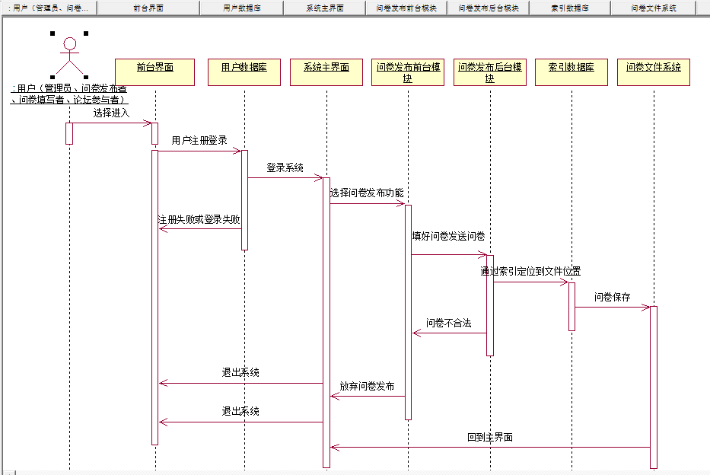
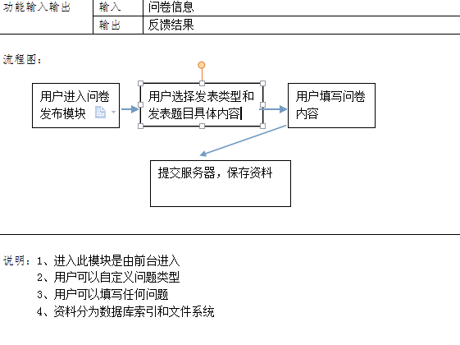
需求分析--问卷发布

Slide 6
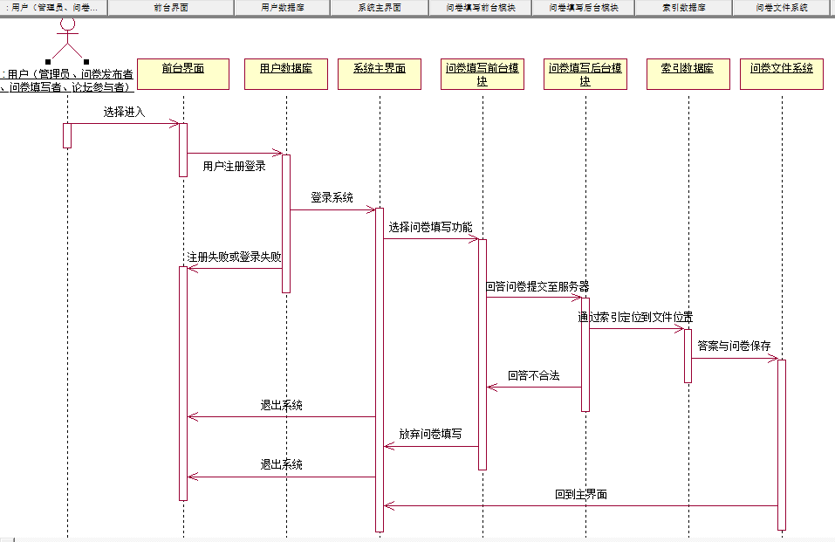
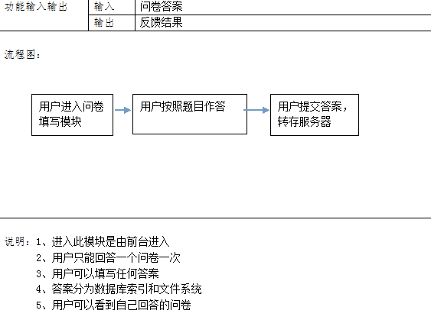
需求分析--问卷填写

Slide 7
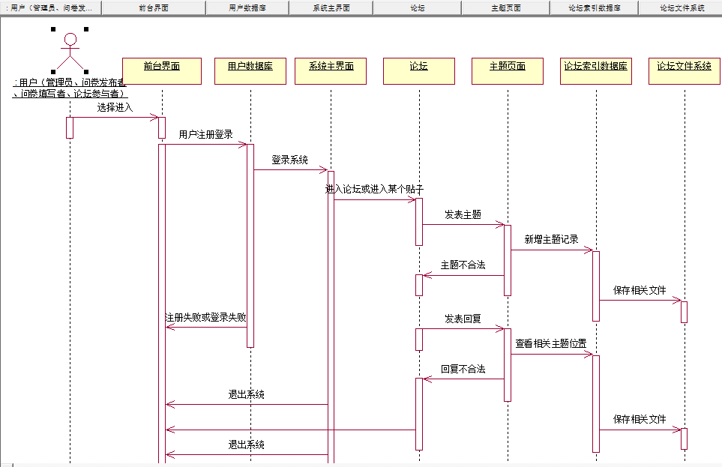
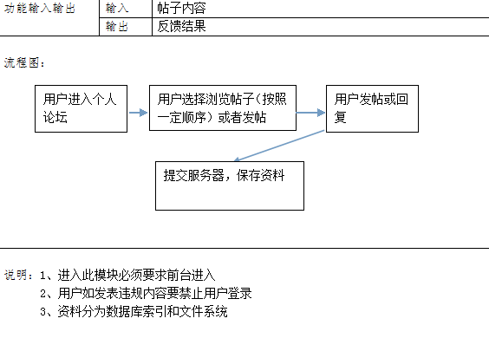
需求分析--论坛模块

Slide 8
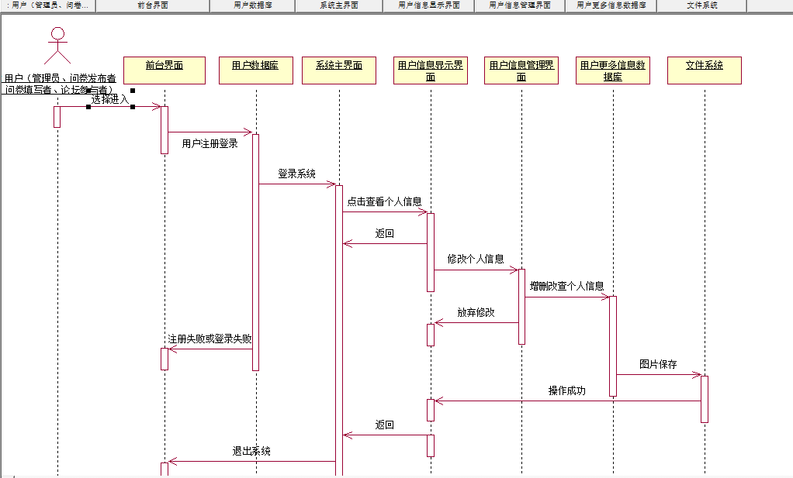
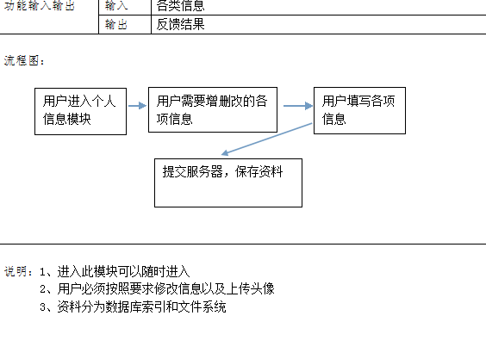
需求分析--个人信息管理

Slide 9
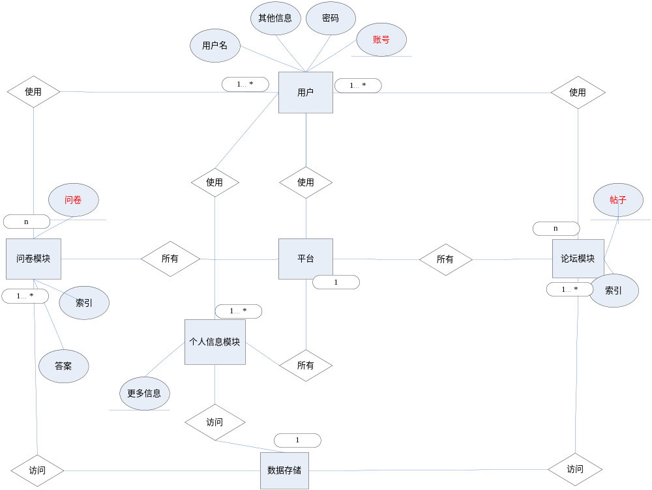
E-R图

Slide 10
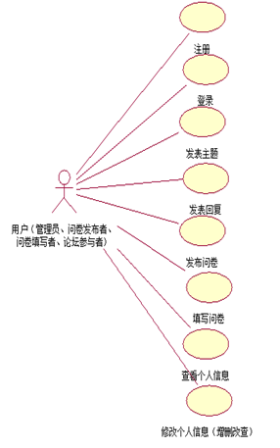
用例图

Slide 11
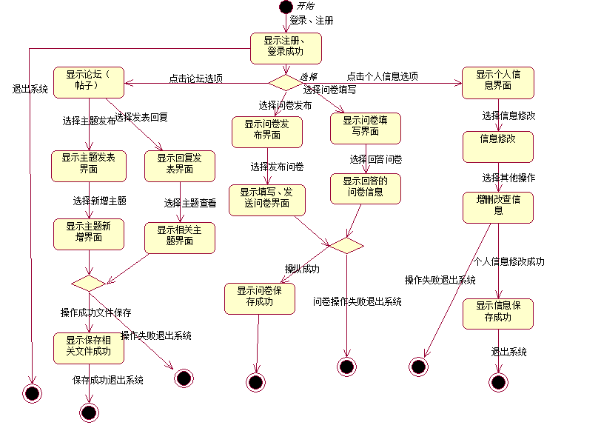
状态图

Slide 12
目录
系统概述
需求分析与建模
设计与建模
下一步计划

Slide 13
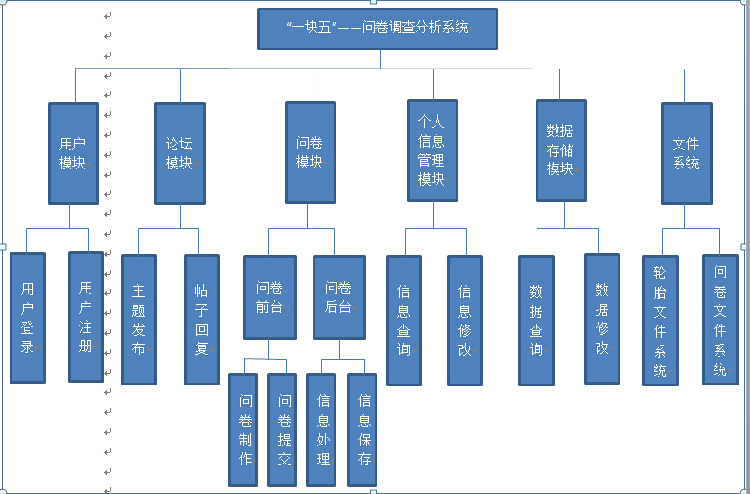
系统功能结构

Slide 14
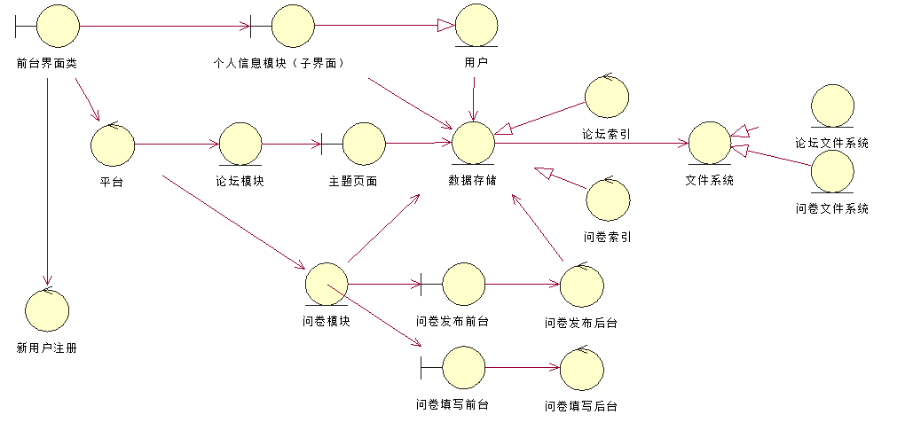
分析类图

Slide 15
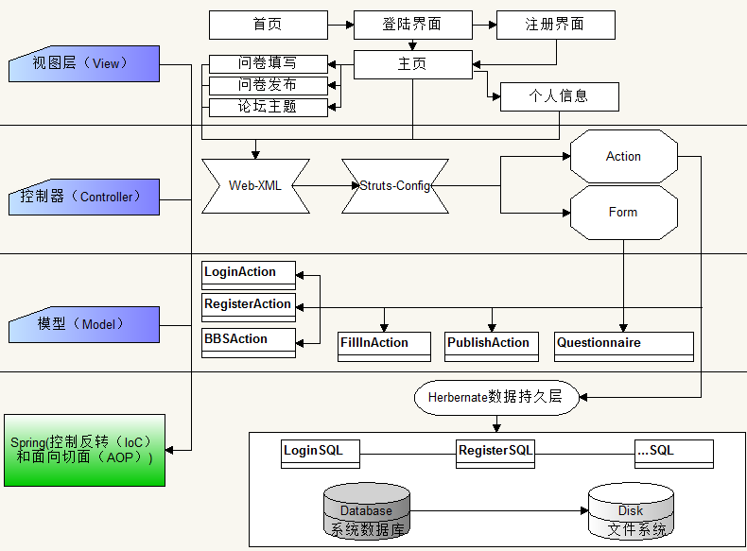
软件架构

Slide 16
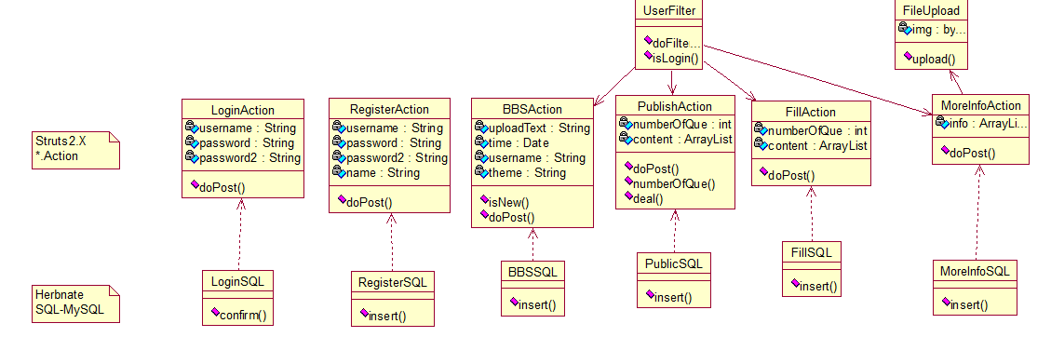
类图

Slide 17
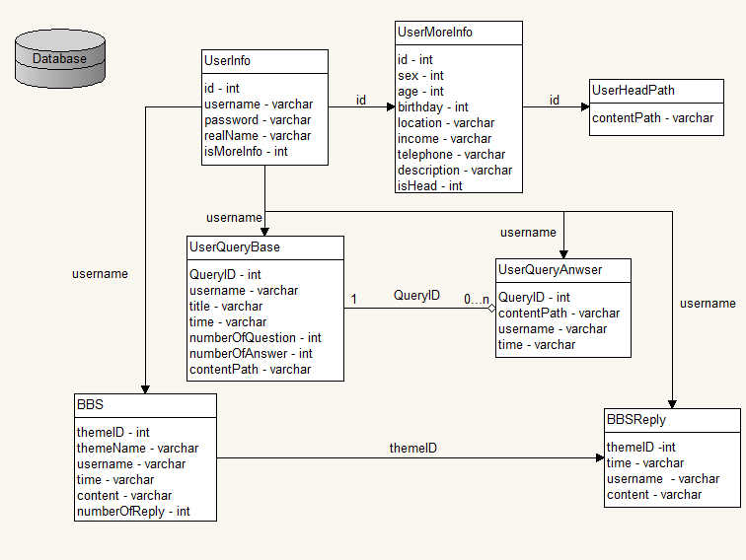
数据库设计

Slide 18
界面设计（一）

Slide 19

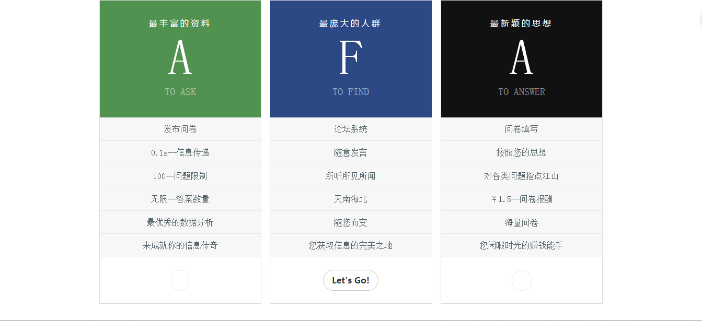

Slide 20
界面设计（二）

Slide 21
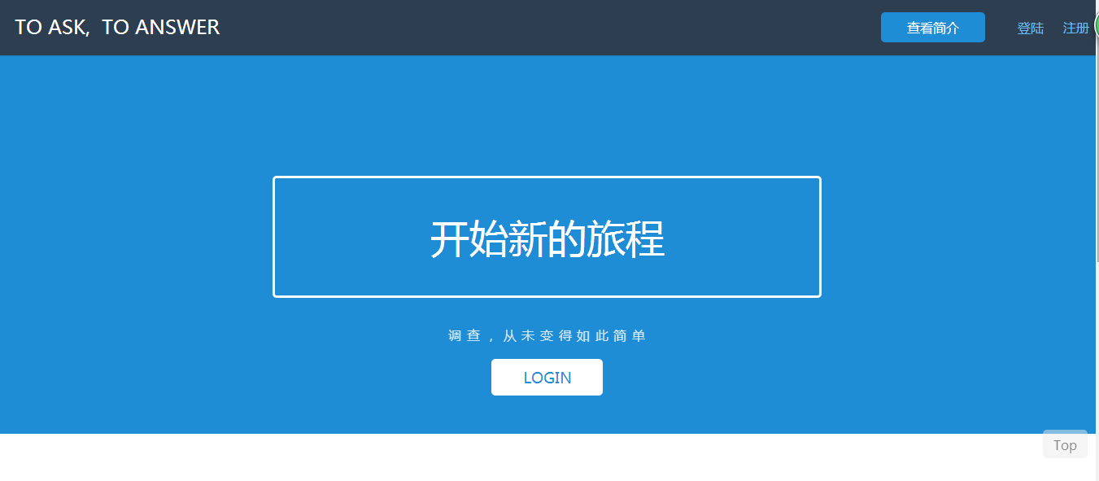
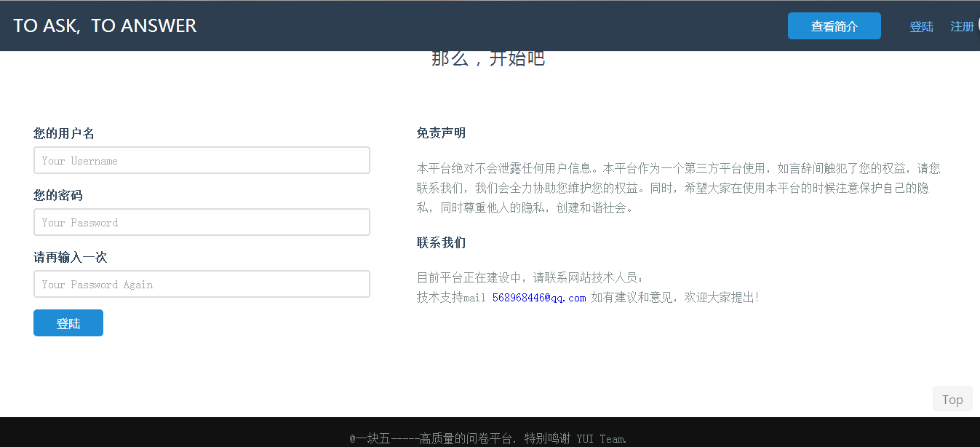

Slide 22
界面设计（三）

Slide 23
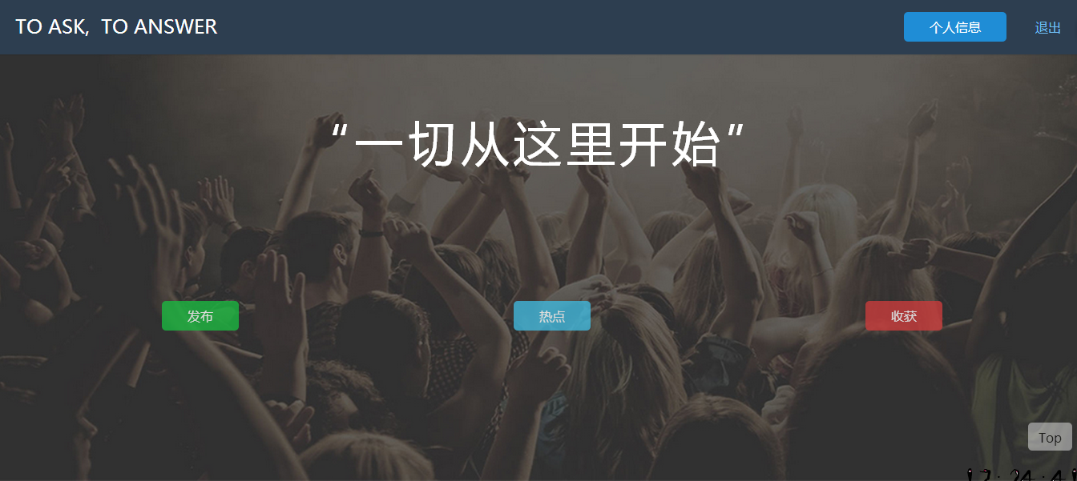
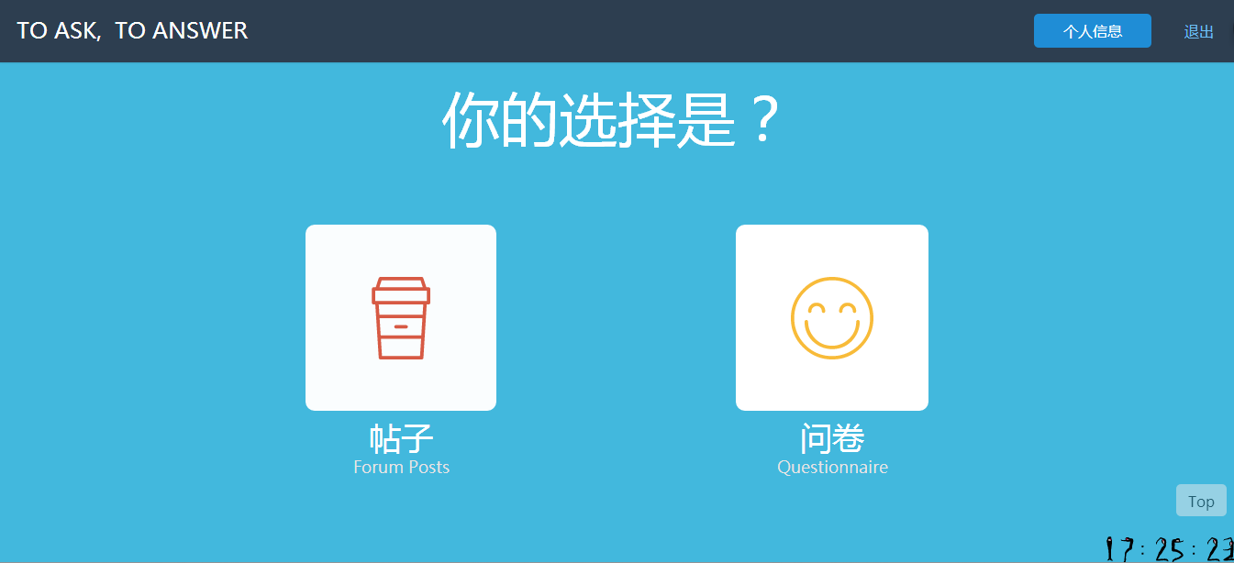
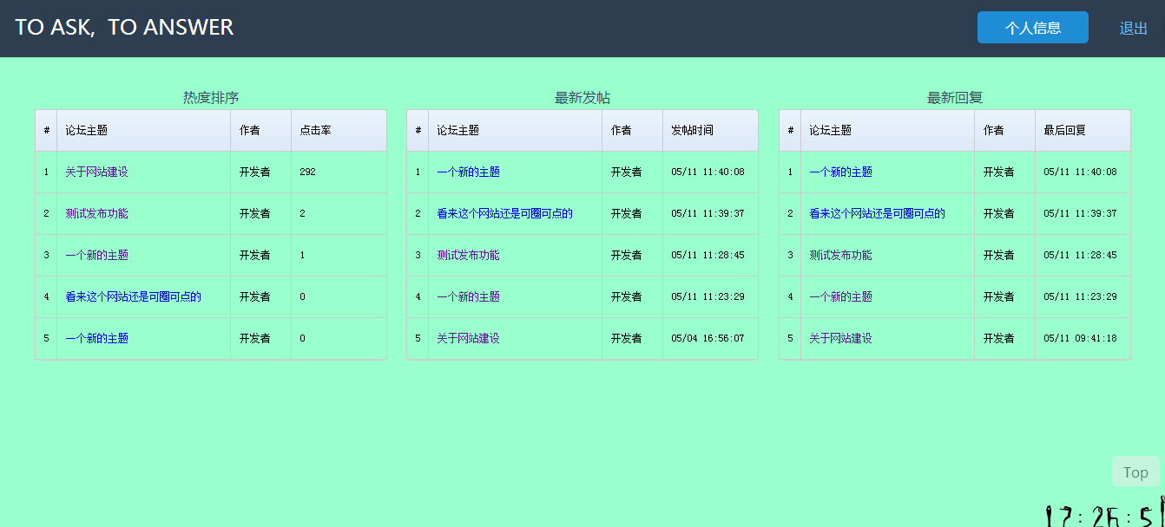
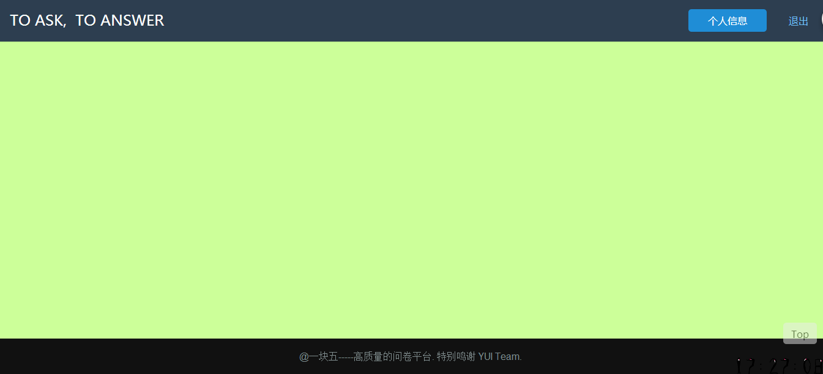

Slide 24
界面设计（四）

Slide 25
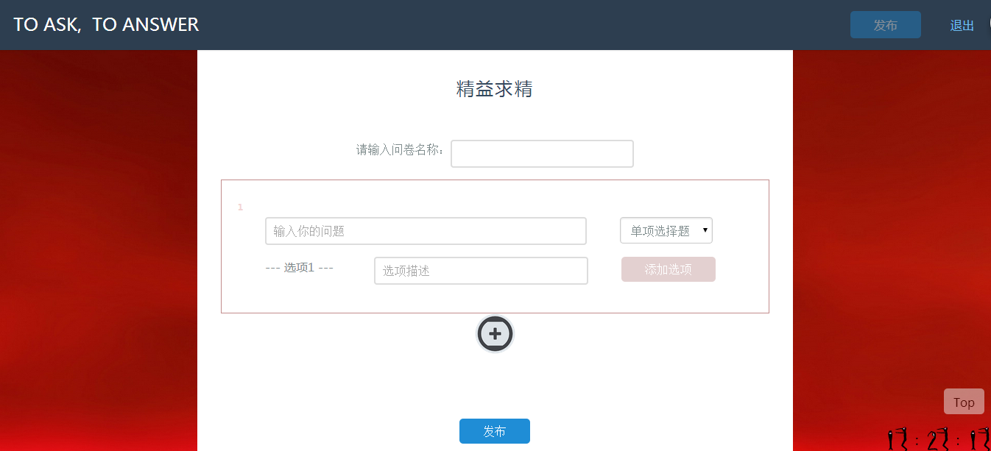
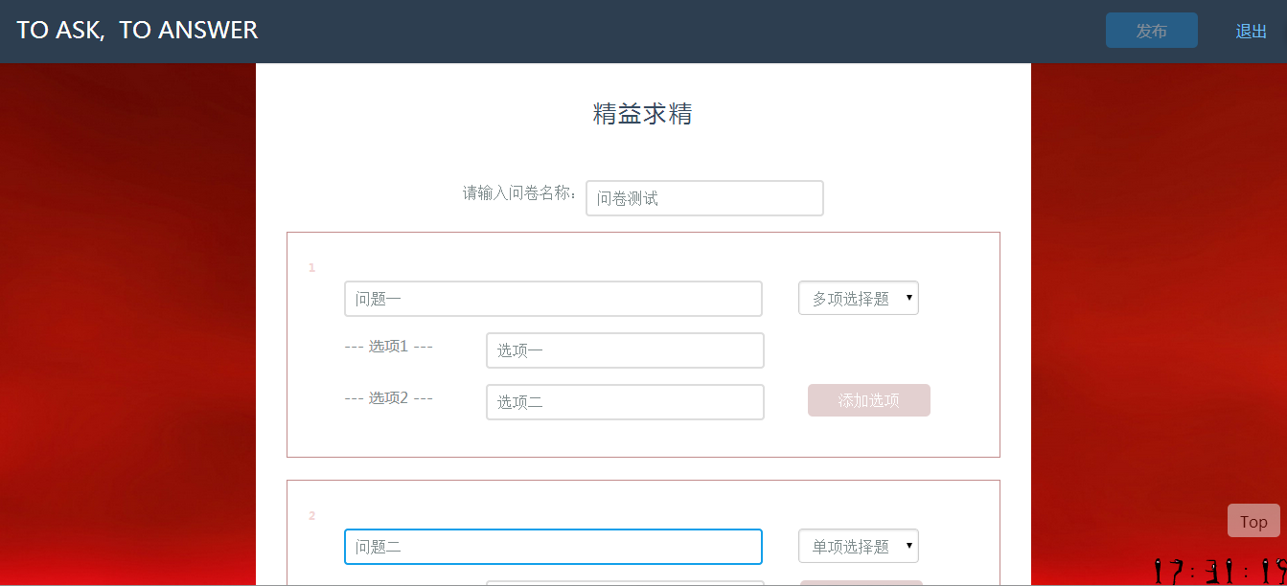

Slide 26
界面设计（五）

Slide 27
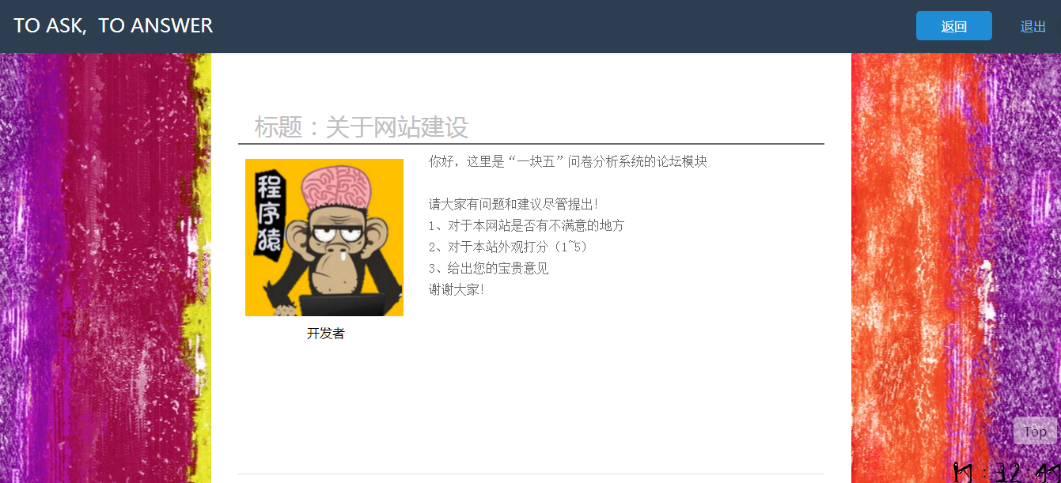
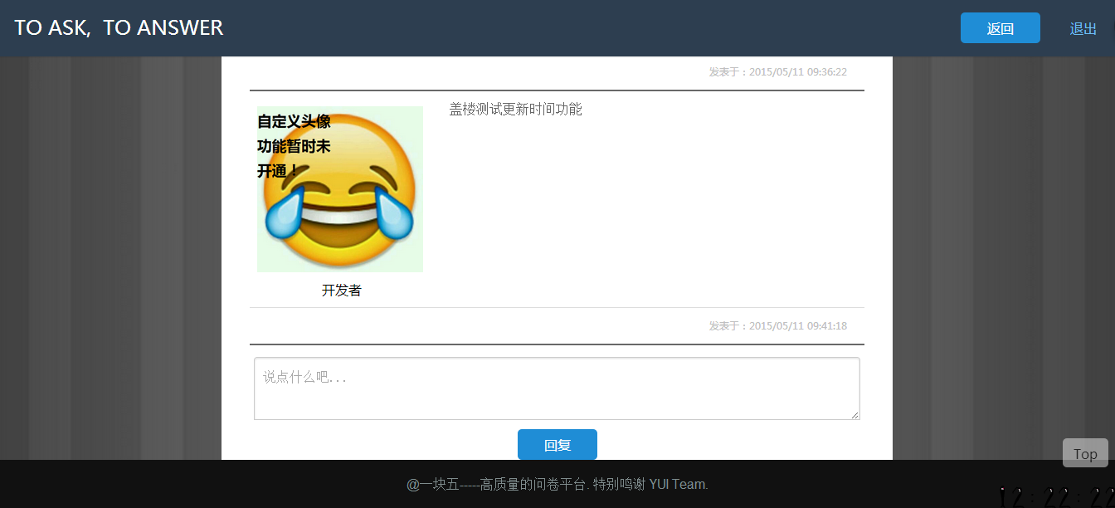

Slide 28
目录
系统概述
需求分析与建模
设计与建模
下一步计划

Slide 29
下一步计划
目前的进展
  前端（HTML5+CSS3响应式设计+Jquery动画设计）
  后端（SSH框架集成+MySQL数据库搭建）
下一步任务
  前端（Jquery）
  后端（SSH优化）
  开通各种附加功能（比如自定义头像，比如表单全面验证等等）
  模块测试
  系统测试
  形成文档以及整合

Slide 30
开始时间 | 任务 | 截止时间
2015.5.10 | 设计全部的界面 | 2015.5.14
2015.5.15 | 系统后端功能完善 | 2015.5.20
2015.5.20 | 系统初始版本完成；模块测试 | 2015.5.27
2015.5.28 | 集成测试；完成系统最终版本 | 2015.6.8
2015.6.9 | 汇总资料上传github；项目结题报告 | 2015.6.16

Slide 31
ThankS

